Slide 1
최종 보고서
개인적으로 R프로그램을 완성하고, 공부한 내용을 주석으로 달아 최종보고서를 제출합니다.

Slide 2
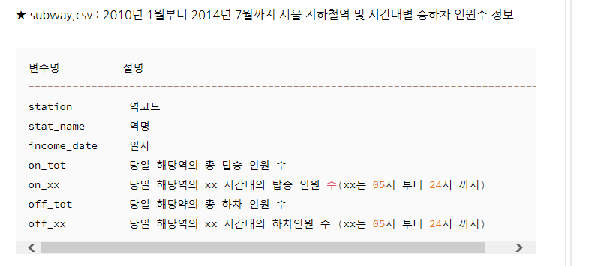

Slide 3
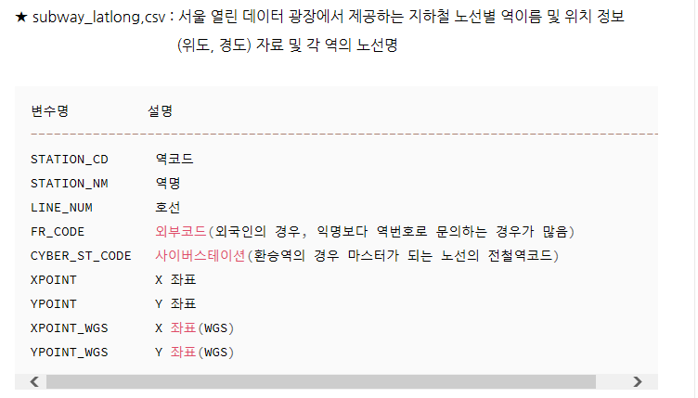

Slide 4
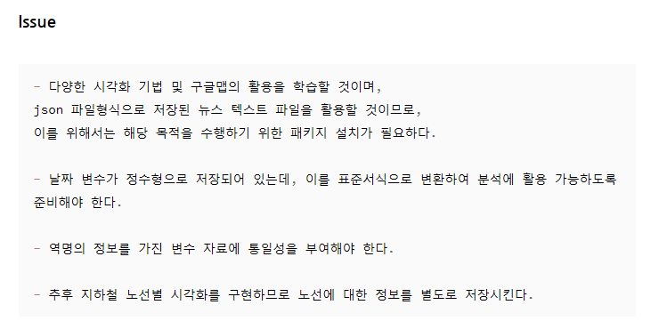

Slide 5
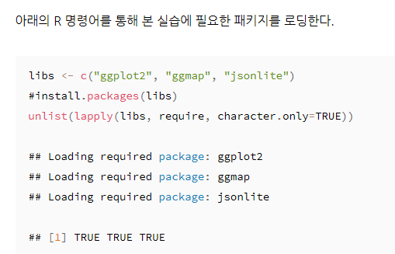

Slide 6
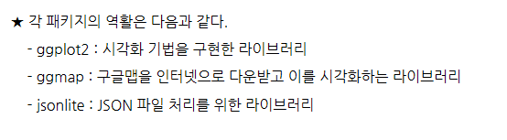
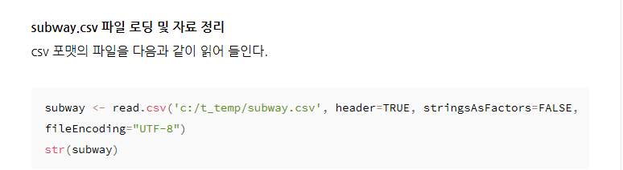

Slide 7
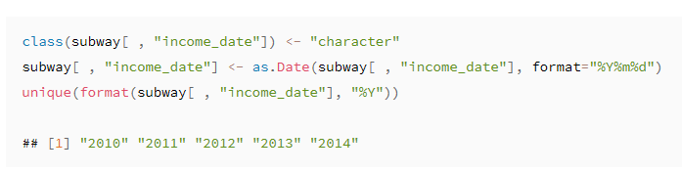
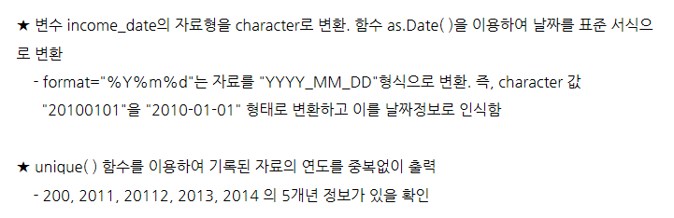
정수형으로 저장된 income_date 변수를 시간을 나타내는 표준서식으로 변환하여 분석에 활용 가능토록 한다.
Notes:
lib<-c("ggplot2","ggmap","jsonlite")
#install.packages(libs)
install.packages(libs)
unlist(lapply(libs,require,character.only=TRUE))
#Loading required package:gglot2
#Loading required package:ggmap
#Loading required package:jsonlite
subway<-read.csv('c:\easy_r\subway.csv', header=TRUE, stringAsFactors=FALSE, fileEncoding="UTF-8")

Slide 8
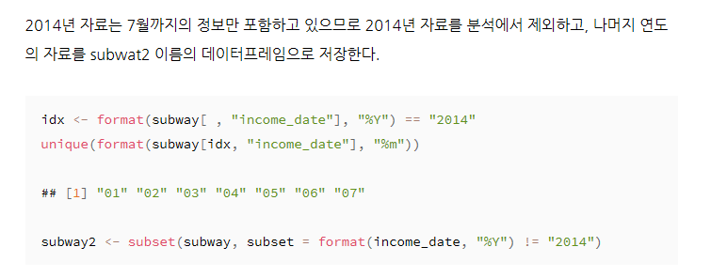

Slide 9
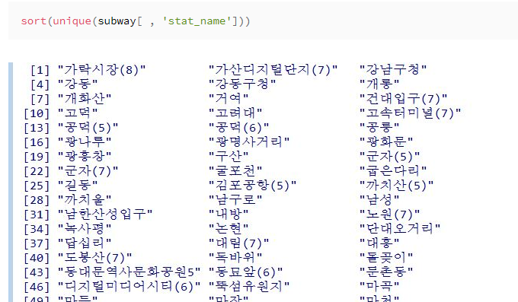

Slide 10
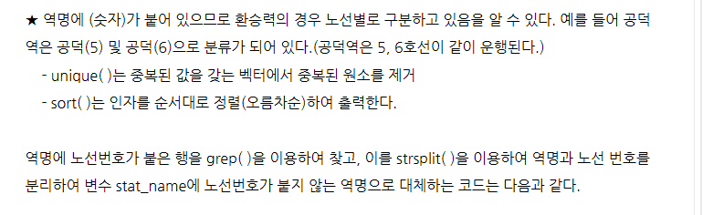
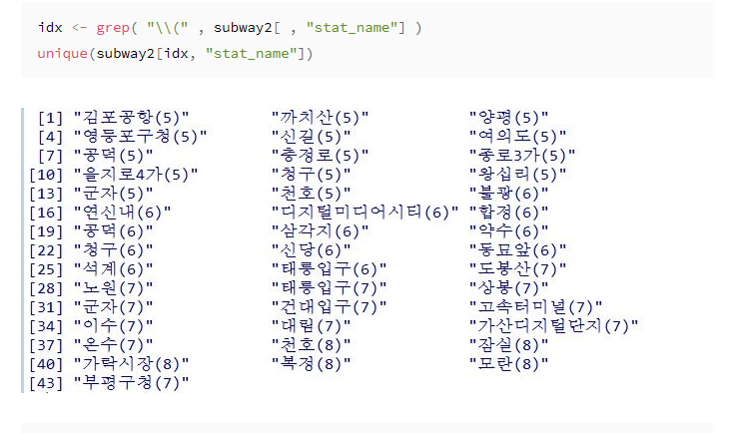

Slide 11
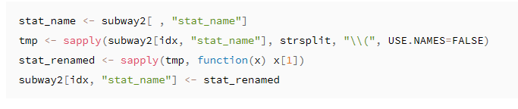
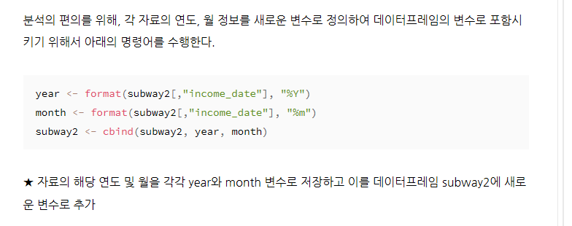

Slide 12
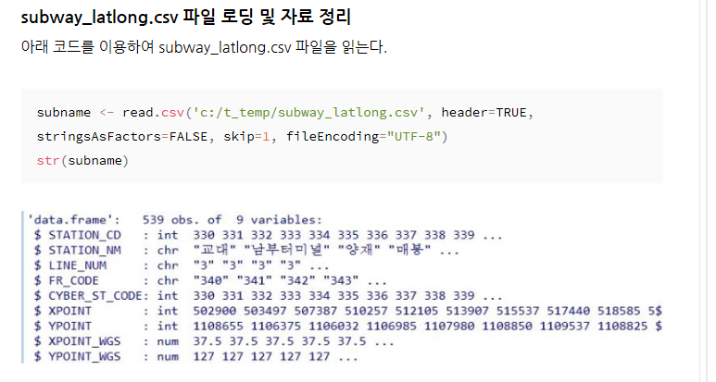

Slide 13
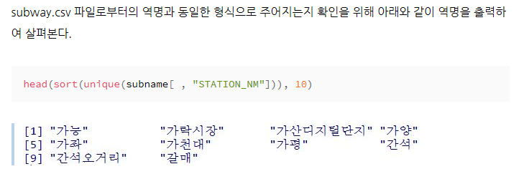
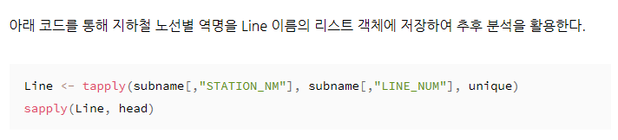

Slide 14
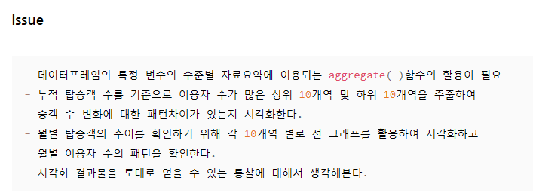

Slide 15
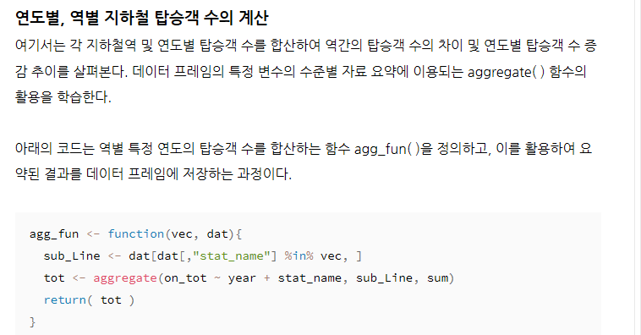

Slide 16
Notes:
libs<-c("ggplot2","ggmap","jsonlite")
#install.packages(libs)
install.packages(libs)
unlist(lapply(libs,require,character.only=TRUE))
#Loading required package:gglot2
#Loading required package:ggmap
#Loading required package:jsonlite
subway<-read.csv('c:\\easy_r/subway.csv', header=TRUE, stringsAsFactors=FALSE, fileEncoding="UTF-8")
str(subway)
#정수형 income_date 변수를 표준서식으로 변환
class(subway[ , "income_date"])<-"character"
subway[ , "income_date"]<-as.Date(subway[ , "income_date"],format="%Y%m%d")
unique(format(subway[ , "income_date"], "%Y"))
#2014년 자료 제외
idx<-format(subway[ ,"income_date"], "%Y")=="2014"
unique(format(subway[idx,"income_date"],"%m"))
subway2 <- subset(subway, subset = format(income_date, "%Y") != "2014")
#실제 사용 역 이름과 동일한지 확인
sort(unique(subway[ , 'stat_name']))
#역명과 노선번호 분리 후 역명 대체
idx <- grep( "\\(" , subway2[ , "stat_name"] )
unique(subway2[idx, "stat_name"])
stat_name <- subway2[ , "stat_name"]
tmp <- sapply(subway2[idx, "stat_name"], strsplit, "\\(", USE.NAMES=FALSE)
stat_renamed <- sapply(tmp, function(x) x[1])
subway2[idx, "stat_name"] <- stat_renamed
#각 자료의 연도, 월 정보를 새로운 변수로 정의하여 데이터프레임의 변수로 포함시키기 위해서 아래의 명령어를 수행한다.
year <- format(subway2[,"income_date"], "%Y")
month <- format(subway2[,"income_date"], "%m")
subway2 <- cbind(subway2, year, month)
#자료의 해당 연도 및 월을 각각 year와 month 변수로 저장하고 이를 데이터프레임 subway2에 새로운 변수로 추가
#<subway_latlong.csv 파일 로딩 및 자료 정리>
#아래 코드를 이용하여 subway_latlong.csv 파일을 읽는다.
subname <- read.csv('c:\\easy_r/subway_latlong.csv', header=TRUE, stringsAsFactors=FALSE, skip=1, fileEncoding="UTF-8")
str(subname)
#read.csv( ) 함수를 이용하여 csv 파일을 읽어 sybname 이름의 데이터 프레임으로 저장
#nsikp = 1은 파일의 첫 행을 읽지 않고 넘김. subway_latlong.csv 파일의 첫 행은 한글 변수명, 둘째 행은 영문 변수명으로 기록되어 중복을 방지
#subway.csv 파일로부터의 역명과 동일한 형식으로 주어지는지 확인을 위해 아래와 같이 역명을 출력하여 살펴본다.
head(sort(unique(subname[ , "STATION_NM"])), 10)
#head( )는 긴 내용의 객체를 처음 6개(옵션 조정을 통해 개수 변경 가능)만 출력하는 함수
#아래 코드를 통해 지하철 노선별 역명을 Line 이름의 리스트 객체에 저장하여 추후 분석을 활용한다.
Line <- tapply(subname[,"STATION_NM"], subname[,"LINE_NUM"], unique)
sapply(Line, head)
#tapply(X, INDEX, FUN)은 벡터 X를 factor인 INDEX의 각 수준별로 함수 FUN을 일괄 적용하는 함수
#head( ) 함수를 리스트 객체 Line의 각 지하철 노선에 적용하여 노선별 포함된 역이름의 일부분을 출력
#<연도별, 역별 지하철 탑승객 수의 계산>
#여기서는 각 지하철역 및 연도별 탑승객 수를 합산하여 역간의 탑승객 수의 차이 및 연도별 탑승객 수 증감 추이를 살펴본다. 데이터 프레임의 특정 변수의 수준별 자료 요약에 이용되는 aggregate( ) 함수의 활용을 학습한다.
#아래의 코드는 역별 특정 연도의 탑승객 수를 합산하는 함수 agg_fun( )을 정의하고, 이를 활용하여 요약된 결과를 데이터 프레임에 저장하는 과정이다.
agg_fun <- function(vec, dat){
sub_Line <- dat[dat[,"stat_name"] %in% vec, ]
tot <- aggregate(on_tot ~ year + stat_name, sub_Line, sum)
return( tot )
}
total <- lapply(Line[1:8], FUN=agg_fun, dat=subway2)
df1 <- lapply(total, xtabs, formula = on_tot ~ stat_name + year)
lapply(df1, head)
#각 역마다 특정 연도의 탑승객 수를 전체 합산하는 함수 agg_fun( )를 정의
#- x %in% y는 x의 원소 중에서 y의 원소에 속하면 TRUE 아니면 FALSE의 논리값을 리턴
#- agg_fun( ) 내의 aggregate( ) 함수는 year 및 stat_name의 각 수준에 대하여 on_tot 값을 합산(sum)을 수행
#xtabs( ) 함수는 세로로 긴 데이터 프레임 total을 가로에 stat_name, 세로에 year의 각 수준으로 나타내는 테이블을 만들어 해당하는 on_tot 값을 출력한다.
#아래의 코드는 각 지하철역의 4개 년도 누적 탑승객 수를 계산하는 과정이다.
cum_total <- lapply(total, xtabs, formula = on_tot ~ stat_name)
cum_total_vec <- unlist(cum_total)
names(cum_total_vec) <- unlist(lapply(strsplit(names(cum_total_vec),"\\."), function(x) x[2]))
line_num <- factor(rep(1:8, lapply(cum_total, length)), labels=paste0(1:8, "호선"))
df2 <- data.frame(stat_name=names(cum_total_vec), line_num=line_num, on_tot=cum_total_vec, stringsAsFactors = FALSE)
df2$stat_name<-factor(df2$stat_name, levels=df2$stat_name)

Slide 17
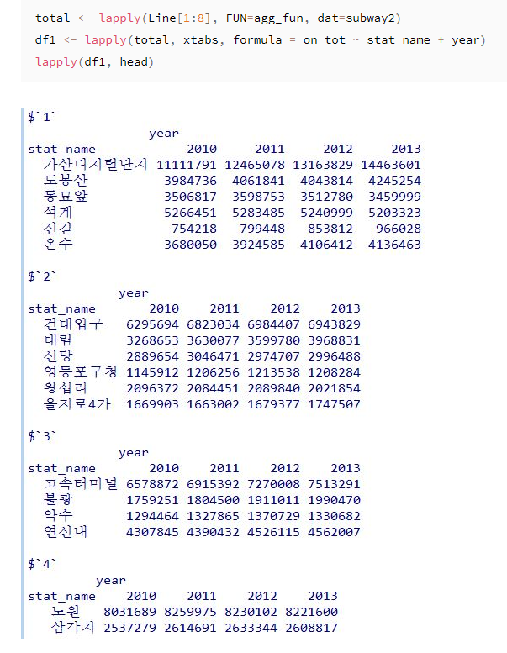

Slide 18
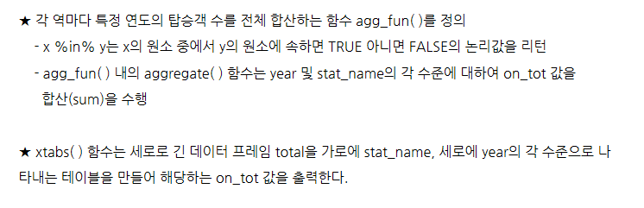

Slide 19
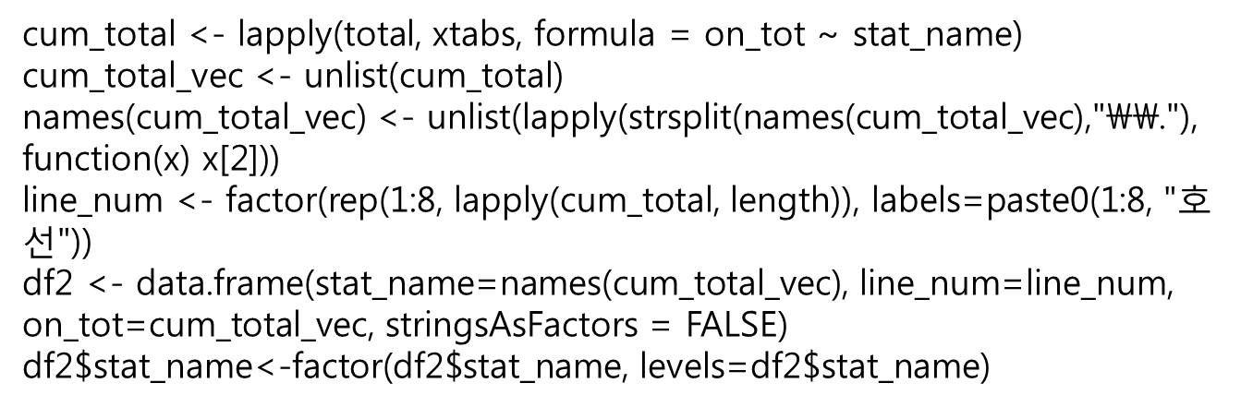
각 지하철역의 4개 년도 누적 탑승객 수를 계산하는 과정

Slide 20
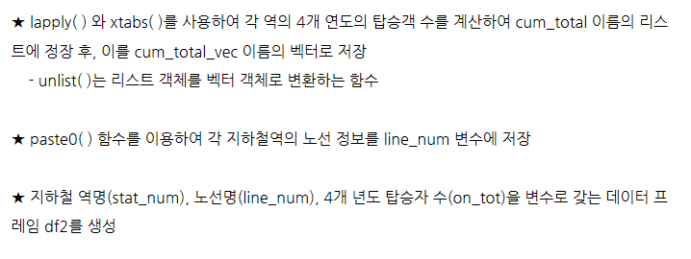

Slide 21
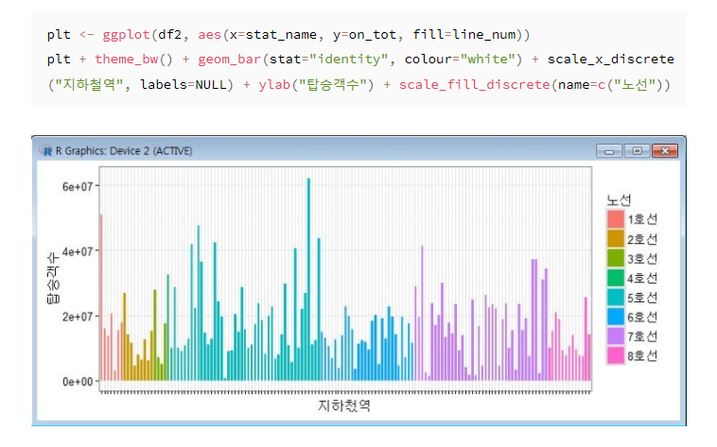

Slide 22
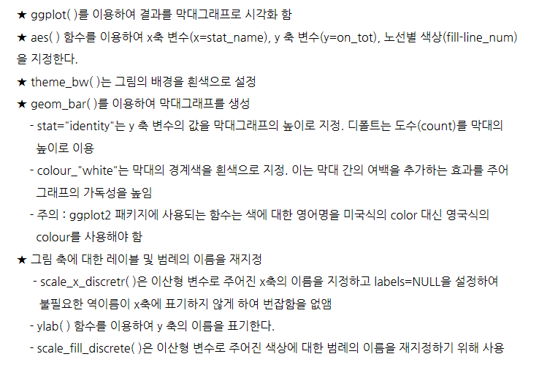

Slide 23
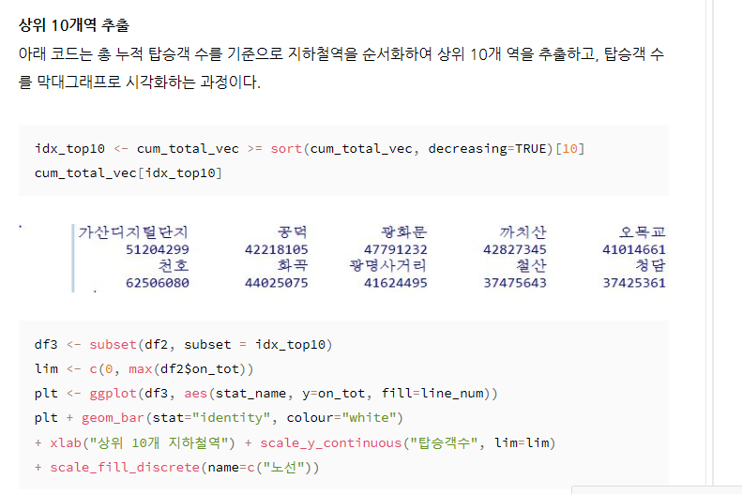

Slide 24
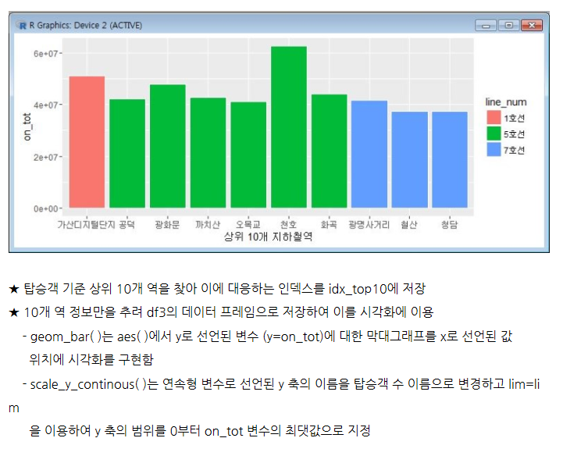

Slide 25
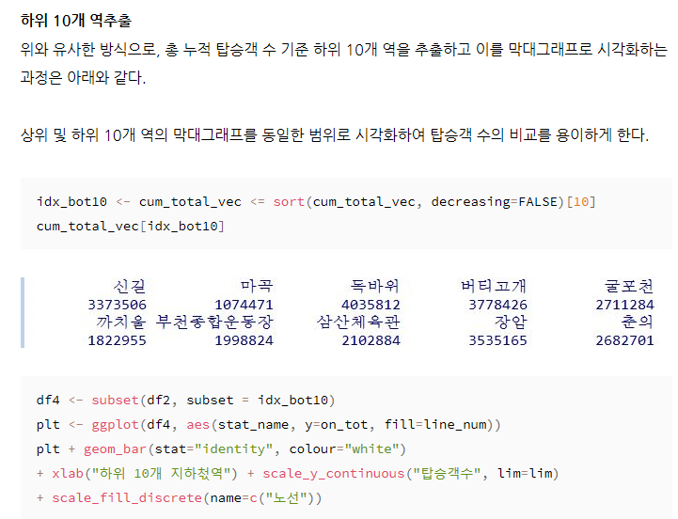

Slide 26
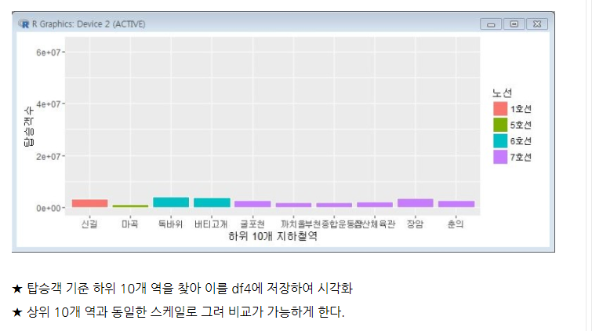

Slide 27
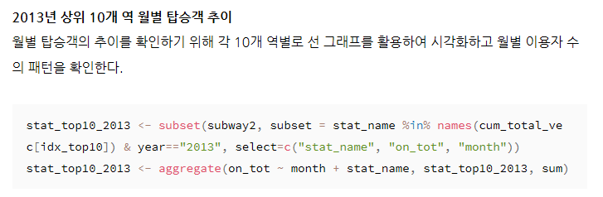

Slide 28
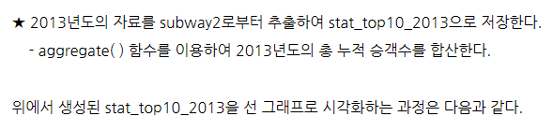
plt <- ggplot(stat_top10_2013, aes(x=month, y=on_tot, colour=stat_name, group=stat_name))
plt <- plt + theme_classic() + geom_line() + geom_point(size=6, shape=19, alpha=0.5)
plt + scale_x_discrete("2013년", labels=paste0(unique(as.numeric(month)),
"월")) + ylab("월별 탑승객수") + scale_colour_discrete(name=c("지하철역"))

Slide 29
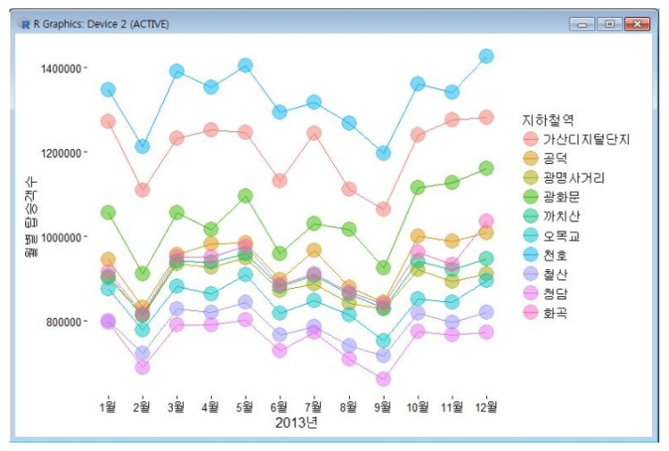

Slide 30
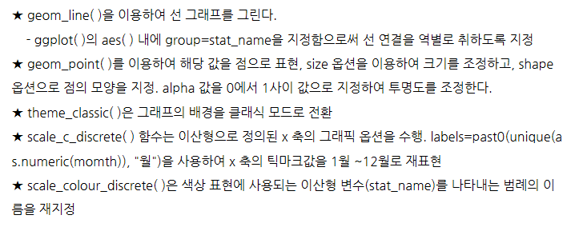

Slide 31
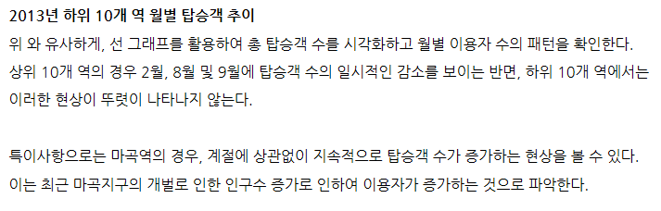
stat_bot10_2013 <- subset(subway2, subset = stat_name %in% names(cum_total_ve
c[idx_bot10]) & year=="2013", select=c("stat_name", "on_tot", "month"))
stat_bot10_2013 <- aggregate(on_tot ~ month + stat_name, stat_bot10_2013, sum)
plt <- ggplot(stat_bot10_2013, aes(x=month, y=on_tot, colour=stat_name, group=stat_name))
plt <- plt + theme_classic() + geom_line() + geom_point(size=6, shape=19, alpha=0.5)
plt + scale_x_discrete("2013년", labels=paste0(unique(as.numeric(month)), "월"))
+ ylab("월별 탑승객수") + scale_colour_discrete(name=c("지하철역"))

Slide 32
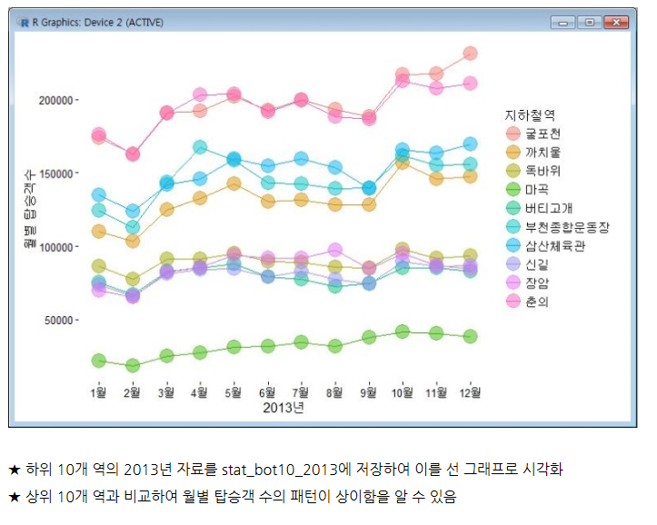

Slide 33
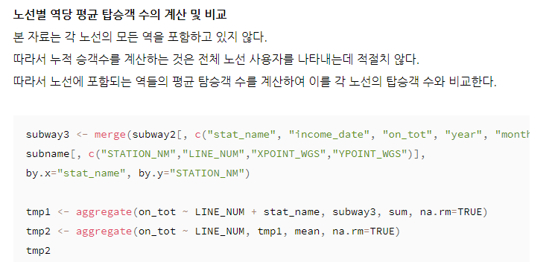
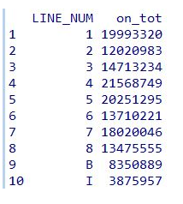

Slide 34
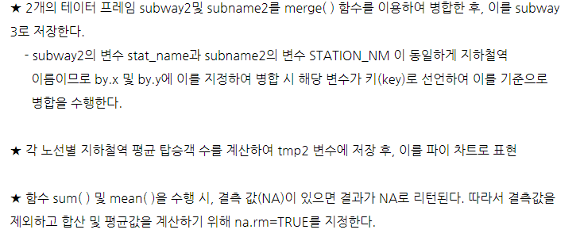

Slide 35
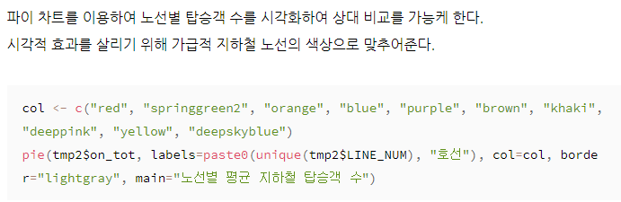
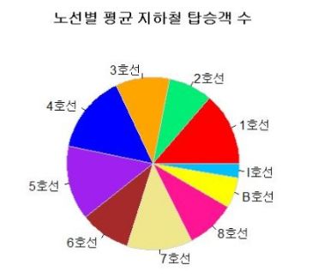
★ 각 노선의 색상을 col로 수동 지정하여 실제 지하철 노선의 색상에 근사하도록 표현했다. ★ B 호선은 "분당선", I 호선은 "인천지하철 1호선"을 의미한다.

Slide 36

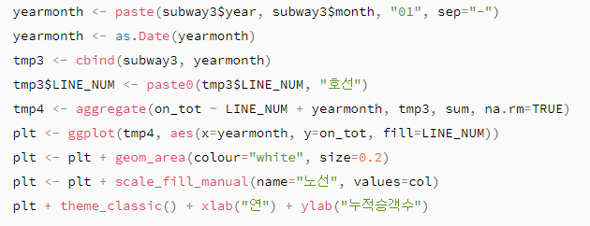

Slide 37
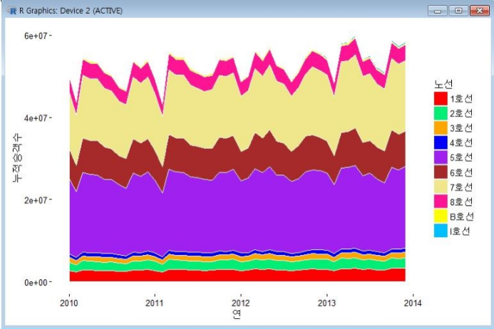
★ 각 노선에 대하여 월별 총 누적 탑승객 수를 계산하여 이를 tmp4에 저장한 후, 이를 영역 차트(area chart)로 시각화한다. ★ geom_area( )를 이용하여 영역 차트를 표현 ★ scale_fill_manual( ) 함수를 이용하여 색상을 수동으로 지정함

Slide 38
Notes:
libs<-c("ggplot2","ggmap","jsonlite")
#install.packages(libs)
install.packages(libs)
unlist(lapply(libs,require,character.only=TRUE))
#Loading required package:gglot2
#Loading required package:ggmap
#Loading required package:jsonlite
subway<-read.csv('c:\\easy_r/subway.csv', header=TRUE, stringsAsFactors=FALSE, fileEncoding="UTF-8")
str(subway)
#정수형 income_date 변수를 표준서식으로 변환
class(subway[ , "income_date"])<-"character"
subway[ , "income_date"]<-as.Date(subway[ , "income_date"],format="%Y%m%d")
unique(format(subway[ , "income_date"], "%Y"))
#2014년 자료 제외
idx<-format(subway[ ,"income_date"], "%Y")=="2014"
unique(format(subway[idx,"income_date"],"%m"))
subway2 <- subset(subway, subset = format(income_date, "%Y") != "2014")
#실제 사용 역 이름과 동일한지 확인
sort(unique(subway[ , 'stat_name']))
#역명과 노선번호 분리 후 역명 대체
idx <- grep( "\\(" , subway2[ , "stat_name"] )
unique(subway2[idx, "stat_name"])
stat_name <- subway2[ , "stat_name"]
tmp <- sapply(subway2[idx, "stat_name"], strsplit, "\\(", USE.NAMES=FALSE)
stat_renamed <- sapply(tmp, function(x) x[1])
subway2[idx, "stat_name"] <- stat_renamed
#각 자료의 연도, 월 정보를 새로운 변수로 정의하여 데이터프레임의 변수로 포함시키기 위해서 아래의 명령어를 수행한다.
year <- format(subway2[,"income_date"], "%Y")
month <- format(subway2[,"income_date"], "%m")
subway2 <- cbind(subway2, year, month)
#자료의 해당 연도 및 월을 각각 year와 month 변수로 저장하고 이를 데이터프레임 subway2에 새로운 변수로 추가
#<subway_latlong.csv 파일 로딩 및 자료 정리>
#아래 코드를 이용하여 subway_latlong.csv 파일을 읽는다.
subname <- read.csv('c:\\easy_r/subway_latlong.csv', header=TRUE, stringsAsFactors=FALSE, skip=1, fileEncoding="UTF-8")
str(subname)
#read.csv( ) 함수를 이용하여 csv 파일을 읽어 sybname 이름의 데이터 프레임으로 저장
#nsikp = 1은 파일의 첫 행을 읽지 않고 넘김. subway_latlong.csv 파일의 첫 행은 한글 변수명, 둘째 행은 영문 변수명으로 기록되어 중복을 방지
#subway.csv 파일로부터의 역명과 동일한 형식으로 주어지는지 확인을 위해 아래와 같이 역명을 출력하여 살펴본다.
head(sort(unique(subname[ , "STATION_NM"])), 10)
#head( )는 긴 내용의 객체를 처음 6개(옵션 조정을 통해 개수 변경 가능)만 출력하는 함수
#아래 코드를 통해 지하철 노선별 역명을 Line 이름의 리스트 객체에 저장하여 추후 분석을 활용한다.
Line <- tapply(subname[,"STATION_NM"], subname[,"LINE_NUM"], unique)
sapply(Line, head)
#tapply(X, INDEX, FUN)은 벡터 X를 factor인 INDEX의 각 수준별로 함수 FUN을 일괄 적용하는 함수
#head( ) 함수를 리스트 객체 Line의 각 지하철 노선에 적용하여 노선별 포함된 역이름의 일부분을 출력
#<연도별, 역별 지하철 탑승객 수의 계산>
#여기서는 각 지하철역 및 연도별 탑승객 수를 합산하여 역간의 탑승객 수의 차이 및 연도별 탑승객 수 증감 추이를 살펴본다. 데이터 프레임의 특정 변수의 수준별 자료 요약에 이용되는 aggregate( ) 함수의 활용을 학습한다.
#아래의 코드는 역별 특정 연도의 탑승객 수를 합산하는 함수 agg_fun( )을 정의하고, 이를 활용하여 요약된 결과를 데이터 프레임에 저장하는 과정이다.
agg_fun <- function(vec, dat){
sub_Line <- dat[dat[,"stat_name"] %in% vec, ]
tot <- aggregate(on_tot ~ year + stat_name, sub_Line, sum)
return( tot )
}
total <- lapply(Line[1:8], FUN=agg_fun, dat=subway2)
df1 <- lapply(total, xtabs, formula = on_tot ~ stat_name + year)
lapply(df1, head)
#각 역마다 특정 연도의 탑승객 수를 전체 합산하는 함수 agg_fun( )를 정의
#- x %in% y는 x의 원소 중에서 y의 원소에 속하면 TRUE 아니면 FALSE의 논리값을 리턴
#- agg_fun( ) 내의 aggregate( ) 함수는 year 및 stat_name의 각 수준에 대하여 on_tot 값을 합산(sum)을 수행
#xtabs( ) 함수는 세로로 긴 데이터 프레임 total을 가로에 stat_name, 세로에 year의 각 수준으로 나타내는 테이블을 만들어 해당하는 on_tot 값을 출력한다.
#아래의 코드는 각 지하철역의 4개 년도 누적 탑승객 수를 계산하는 과정이다.
cum_total <- lapply(total, xtabs, formula = on_tot ~ stat_name)
cum_total_vec <- unlist(cum_total)
names(cum_total_vec) <- unlist(lapply(strsplit(names(cum_total_vec),"\\."), function(x) x[2]))
line_num <- factor(rep(1:8, lapply(cum_total, length)), labels=paste0(1:8, "호선"))
df2 <- data.frame(stat_name=names(cum_total_vec), line_num=line_num, on_tot=cum_total_vec, stringsAsFactors = FALSE)
df2$stat_name<-factor(df2$stat_name, levels=df2$stat_name)
#lapply( ) 와 xtabs( )를 사용하여 각 역의 4개 연도의 탑승객 수를 계산하여 cum_total 이름의 리스트에 정장 후, 이를 cum_total_vec 이름의 벡터로 저장
#- unlist( )는 리스트 객체를 벡터 객체로 변환하는 함수
#paste0( ) 함수를 이용하여 각 지하철역의 노선 정보를 line_num 변수에 저장
#지하철 역명(stat_num), 노선명(line_num), 4개 년도 탑승자 수(on_tot)을 변수로 갖는 데이터 프레임 df2를 생성
#위의 과정에서 만들어진 데이터 프레임 df2를 막대그래프로 시각화하고 각 역의 색상을 노선별로 다르게 하여 노선 및 역별 누적 탑승객 수를 비교하기 용이하도록 한다.
plt <- ggplot(df2, aes(x=stat_name, y=on_tot, fill=line_num))
plt + theme_bw() + geom_bar(stat="identity", colour="white") + scale_x_discrete
("지하철역", labels=NULL) + ylab("탑승객수") + scale_fill_discrete(name=c("노선"))
#ggplot( )를 이용하여 결과를 막대그래프로 시각화 함
#aes( ) 함수를 이용하여 x축 변수(x=stat_name), y 축 변수(y=on_tot), 노선별 색상(fill-line_num)을 지정한다.
#theme_bw( )는 그림의 배경을 흰색으로 설정
#geom_bar( )를 이용하여 막대그래프를 생성
#- stat="identity"는 y 축 변수의 값을 막대그래프의 높이로 지정. 디폴트는 도수(count)를 막대의 높이로 이용
#- colour_"white"는 막대의 경계색을 흰색으로 지정. 이는 막대 간의 여백을 추가하는 효과를 주어 그래프의 가독성을 높임
#- 주의 : ggplot2 패키지에 사용되는 함수는 색에 대한 영어명을 미국식의 color 대신 영국식의 colour를 사용해야 함
#그림 축에 대한 레이블 및 범례의 이름을 재지정
#- scale_x_discretr( )은 이산형 변수로 주어진 x축의 이름을 지정하고 labels=NULL을 설정하여 불필요한 역이름이 x축에 표기하지 않게 하여 번잡함을 없앰
#- ylab( ) 함수를 이용하여 y 축의 이름을 표기한다.
#- scale_fill_discrete( )은 이산형 변수로 주어진 색상에 대한 범례의 이름을 재지정하기 위해 사용
#<탑승객 수 기준 상위 / 하위 10개역 추출 및 정보 시각화>
# 본 편에서는 전 편에서 계산한 누적 탑승객 수를 기준으로 이용자 수가 많은 상위 10개 역 및 하위 10개 역을 추출하여 승객수 변화에 대한 패턴 차이가 있는지 시각화를 통해 비교한다.
#상위 10개역 추출
#아래 코드는 총 누적 탑승객 수를 기준으로 지하철역을 순서화하여 상위 10개 역을 추출하고, 탑승객 수를 막대그래프로 시각화하는 과정이다.
idx_top10 <- cum_total_vec >= sort(cum_total_vec, decreasing=TRUE)[10]
cum_total_vec[idx_top10]
df3 <- subset(df2, subset = idx_top10)
lim <- c(0, max(df2$on_tot))
plt <- ggplot(df3, aes(stat_name, y=on_tot, fill=line_num))
plt + geom_bar(stat="identity", colour="white")
+ xlab("상위 10개 지하철역") + scale_y_continuous("탑승객수", lim=lim)
+ scale_fill_discrete(name=c("노선"))
#탑승객 기준 상위 10개 역을 찾아 이에 대응하는 인덱스를 idx_top10에 저장
#10개 역 정보만을 추려 df3의 데이터 프레임으로 저장하여 이를 시각화에 이용
#- geom_bar( )는 aes( )에서 y로 선언된 변수 (y=on_tot)에 대한 막대그래프를 x로 선언된 값 위치에 시각화를 구현함
#- scale_y_continous( )는 연속형 변수로 선언된 y 축의 이름을 탑승객 수 이름으로 변경하고 lim=lim을 이용하여 y 축의 범위를 0부터 on_tot 변수의 최댓값으로 지정
#하위 10개 역추출
#위와 유사한 방식으로, 총 누적 탑승객 수 기준 하위 10개 역을 추출하고 이를 막대그래프로 시각화하는 과정은 아래와 같다.
#상위 및 하위 10개 역의 막대그래프를 동일한 범위로 시각화하여 탑승객 수의 비교를 용이하게 한다.
idx_bot10 <- cum_total_vec <= sort(cum_total_vec, decreasing=FALSE)[10]
cum_total_vec[idx_bot10]
df4 <- subset(df2, subset = idx_bot10)
plt <- ggplot(df4, aes(stat_name, y=on_tot, fill=line_num))
plt + geom_bar(stat="identity", colour="white")
+ xlab("하위 10개 지하철역") + scale_y_continuous("탑승객수", lim=lim)
+ scale_fill_discrete(name=c("노선"))
#탑승객 기준 하위 10개 역을 찾아 이를 df4에 저장하여 시각화
#상위 10개 역과 동일한 스케일로 그려 비교가 가능하게 한다.
#<2013년 상위 10개 역 월별 탑승객 추이>
#월별 탑승객의 추이를 확인하기 위해 각 10개 역별로 선 그래프를 활용하여 시각화하고 월별 이용자 수의 패턴을 확인한다.
stat_top10_2013 <- subset(subway2, subset = stat_name %in% names(cum_total_vec[idx_top10]) & year=="2013", select=c("stat_name", "on_tot", "month"))
stat_top10_2013 <- aggregate(on_tot ~ month + stat_name, stat_top10_2013, sum)
#2013년도의 자료를 subway2로부터 추출하여 stat_top10_2013으로 저장한다.
#- aggregate( ) 함수를 이용하여 2013년도의 총 누적 승객수를 합산한다.
#위에서 생성된 stat_top10_2013을 선 그래프로 시각화하는 과정은 다음과 같다.
plt <- ggplot(stat_top10_2013, aes(x=month, y=on_tot, colour=stat_name, group=stat_name))
plt <- plt + theme_classic() + geom_line() + geom_point(size=6, shape=19, alpha=0.5)
plt + scale_x_discrete("2013년", labels=paste0(unique(as.numeric(month)),
"월")) + ylab("월별 탑승객수") + scale_colour_discrete(name=c("지하철역"))
#geom_line( )을 이용하여 선 그래프를 그린다.
#- ggplot( )의 aes( ) 내에 group=stat_name을 지정함으로써 선 연결을 역별로 취하도록 지정
#geom_point( )를 이용하여 해당 값을 점으로 표현, size 옵션을 이용하여 크기를 조정하고, shape 옵션으로 점의 모양을 지정. alpha 값을 0에서 1사이 값으로 지정하여 투명도를 조정한다.
#theme_classic( )은 그래프의 배경을 클래식 모드로 전환
#scale_c_discrete( ) 함수는 이산형으로 정의된 x 축의 그래픽 옵션을 수행. labels=past0(unique(as.numeric(momth)), "월")을 사용하여 x 축의 틱마크값을 1월 ~12월로 재표현
#scale_colour_discrete( )은 색상 표현에 사용되는 이산형 변수(stat_name)를 나타내는 범례의 이름을 재지정
#<2013년 하위 10개 역 월별 탑승객 추이>
#위와 유사하게, 선 그래프를 활용하여 총 탑승객 수를 시각화하고 월별 이용자 수의 패턴을 확인한다.
#상위 10개 역의 경우 2월, 8월 및 9월에 탑승객 수의 일시적인 감소를 보이는 반면, 하위 10개 역에서는 이러한 현상이 뚜렷이 나타나지 않는다.
#특이사항으로는 마곡역의 경우, 계절에 상관없이 지속적으로 탑승객 수가 증가하는 현상을 볼 수 있다.이는 최근 마곡지구의 개벌로 인한 인구수 증가로 인하여 이용자가 증가하는 것으로 파악한다.
stat_bot10_2013 <- subset(subway2, subset = stat_name %in% names(cum_total_vec[idx_bot10]) & year=="2013", select=c("stat_name", "on_tot", "month"))
stat_bot10_2013 <- aggregate(on_tot ~ month + stat_name, stat_bot10_2013, sum)
plt <- ggplot(stat_bot10_2013, aes(x=month, y=on_tot, colour=stat_name, group=stat_name))
plt <- plt + theme_classic() + geom_line() + geom_point(size=6, shape=19, alpha=0.5)
plt + scale_x_discrete("2013년", labels=paste0(unique(as.numeric(month)), "월"))
+ ylab("월별 탑승객수") + scale_colour_discrete(name=c("지하철역"))
#위 10개 역의 2013년 자료를 stat_bot10_2013에 저장하여 이를 선 그래프로 시각화
#상위 10개 역과 비교하여 월별 탑승객 수의 패턴이 상이함을 알 수 있음
#<노선별 역당 평균 탑승객 수의 계산 및 비교>
#본 자료는 각 노선의 모든 역을 포함하고 있지 않다.따라서 누적 승객수를 계산하는 것은 전체 노선 사용자를 나타내는데 적절치 않다.따라서 노선에 포함되는 역들의 평균 탐승객 수를 계산하여 이를 각 노선의 탑승객 수와 비교한다.
subway3 <- merge(subway2[, c("stat_name", "income_date", "on_tot", "year", "month")], subname[, c("STATION_NM","LINE_NUM","XPOINT_WGS","YPOINT_WGS")], by.x="stat_name", by.y="STATION_NM")
tmp1 <- aggregate(on_tot ~ LINE_NUM + stat_name, subway3, sum, na.rm=TRUE)
tmp2 <- aggregate(on_tot ~ LINE_NUM, tmp1, mean, na.rm=TRUE)
tmp2
#2개의 테이터 프레임 subway2및 subname2를 merge( ) 함수를 이용하여 병합한 후, 이를 subway3로 저장한다.
#- subway2의 변수 stat_name과 subname2의 변수 STATION_NM 이 동일하게 지하철역 이름이므로 by.x 및 by.y에 이를 지정하여 병합 시 해당 변수가 키(key)로 선언하여 이를 기준으로 병합을 수행한다.
#각 노선별 지하철역 평균 탑승객 수를 계산하여 tmp2 변수에 저장 후, 이를 파이 차트로 표현
# 함수 sum( ) 및 mean( )을 수행 시, 결측 값(NA)이 있으면 결과가 NA로 리턴된다. 따라서 결측값을 제외하고 합산 및 평균값을 계산하기 위해 na.rm=TRUE를 지정한다.
#파이 차트를 이용하여 노선별 탑승객 수를 시각화하여 상대 비교를 가능케 한다.
#시각적 효과를 살리기 위해 가급적 지하철 노선의 색상으로 맞추어준다.
col <- c("red", "springgreen2", "orange", "blue", "purple", "brown", "khaki","deeppink", "yellow", "deepskyblue")
pie(tmp2$on_tot, labels=paste0(unique(tmp2$LINE_NUM), "호선"), col=col, border="lightgray", main="노선별 평균 지하철 탑승객 수")
#각 노선의 색상을 col로 수동 지정하여 실제 지하철 노선의 색상에 근사하도록 표현했다.
#B 호선은 "분당선", I 호선은 "인천지하철 1호선"을 의미한다.
#<노선별 누적 승객 수의 상대 비교>
#각 노선에 대하여 월별 총 탑승객 수를 계산하여 이를 영역 차트(area chart)로 시각화하여 전체 탑승객 수에서 각 노선이 차지하는 비율의 추이를 시계열적으로 파악한다.
#단, 노선에 속하는 모든 역에 대한 정보가 없고 일부의 역만을 이용하고 있으므로 결과 해석에 주의를 요한다. 이 방법은 전체 자료가 있는 경우, 노선별 이용객 비율의 추이를 살펴보는 데 좋은 시각화 기법이다.
yearmonth <- paste(subway3$year, subway3$month, "01", sep="-")
yearmonth <- as.Date(yearmonth)
tmp3 <- cbind(subway3, yearmonth)
tmp3$LINE_NUM <- paste0(tmp3$LINE_NUM, "호선")
tmp4 <- aggregate(on_tot ~ LINE_NUM + yearmonth, tmp3, sum, na.rm=TRUE)
plt <- ggplot(tmp4, aes(x=yearmonth, y=on_tot, fill=LINE_NUM))
plt <- plt + geom_area(colour="white", size=0.2)
plt <- plt + scale_fill_manual(name="노선", values=col)
plt + theme_classic() + xlab("연") + ylab("누적승객수")
#각 노선에 대하여 월별 총 누적 탑승객 수를 계산하여 이를 tmp4에 저장한 후, 이를 영역 차트(area chart)로 시각화한다.
#geom_area( )를 이용하여 영역 차트를 표현
#scale_fill_manual( ) 함수를 이용하여 색상을 수동으로 지정함

Slide 39
구글맵을 활용한 지도 매핑
R은 지도 매핑을 위한 다양한 라이브러리를 제공한다. 구글맵은 고품질의 지도를 제공하며 위도 및 경도를 활용하여 위치를 손쉽게 특정할 수 있다. R에서 제공하는 ggmap 패키지를 활용하여 구글맵을 다운로드하고, 이를 R에서 시각화하는 기법을 배워본다. 또한 분석의 결과를 지도에 매핑하여 수치 결과를 지리 정보와 함께 시각화하는 방법을 예로 보여준다

Slide 40
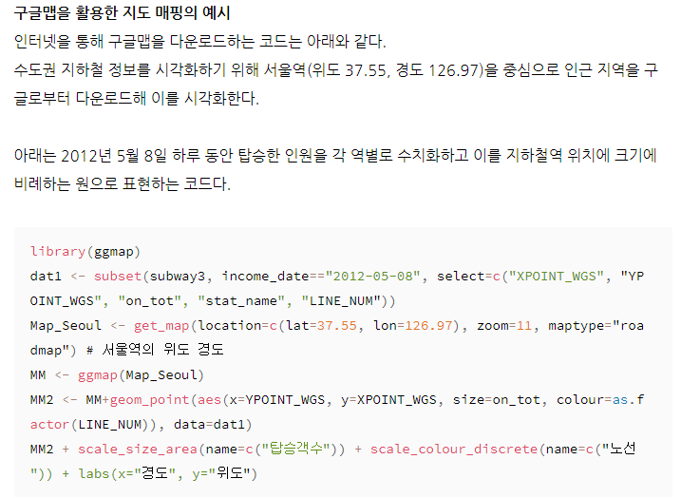

Slide 41
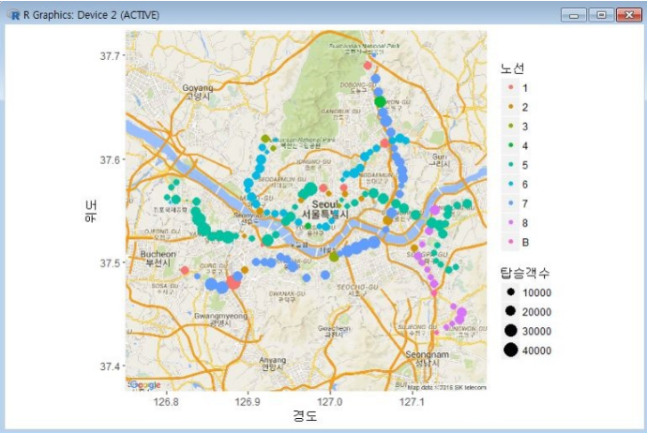

Slide 42
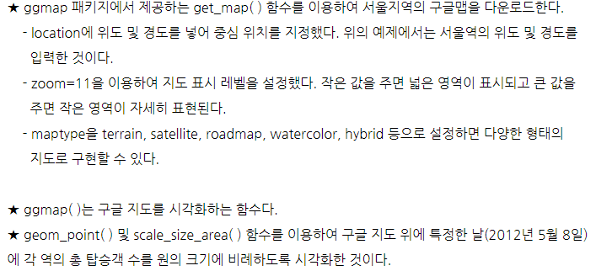

Slide 43
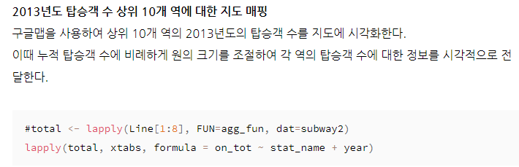

Slide 44
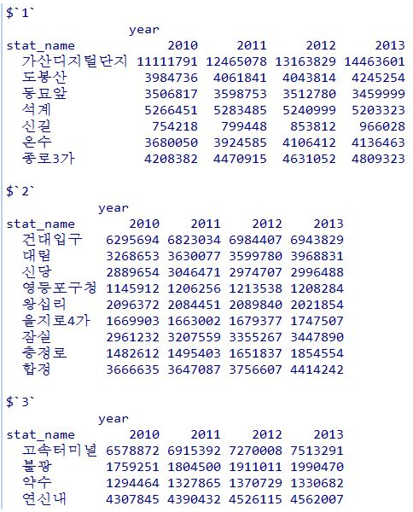

Slide 45
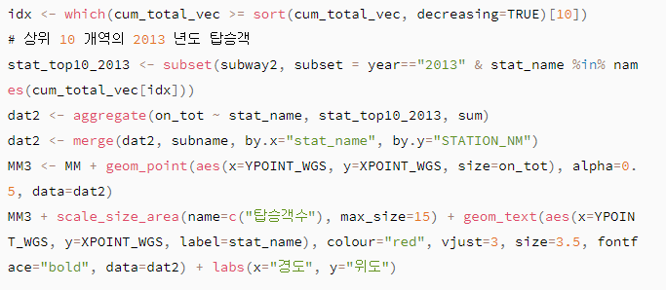

Slide 46
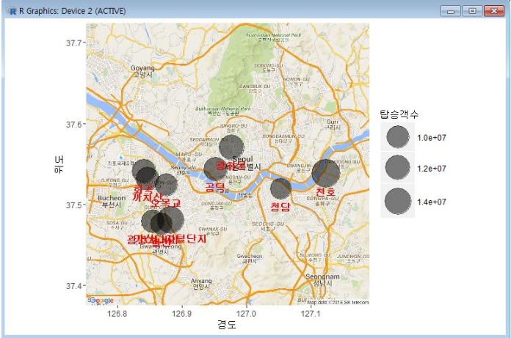
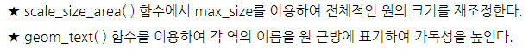

Slide 47
Notes:
#<구글맵을 활용한 지도 매핑>
#R은 지도 매핑을 위한 다양한 라이브러리를 제공한다. 구글맵은 고품질의 지도를 제공하며 위도 및 경도를 활용하여 위치를 손쉽게 특정할 수 있다.
#R에서 제공하는 ggmap 패키지를 활용하여 구글맵을 다운로드하고, 이를 R에서 시각화하는 기법을 배워본다. 또한 분석의 결과를 지도에 매핑하여 수치 결과를 지리 정보와 함께 시각화하는 방법을 예로 보여준다
#구글맵을 활용한 지도 매핑의 예시
#인터넷을 통해 구글맵을 다운로드하는 코드는 아래와 같다.
#수도권 지하철 정보를 시각화하기 위해 서울역(위도 37.55, 경도 126.97)을 중심으로 인근 지역을 구글로부터 다운로드해 이를 시각화한다.
#아래는 2012년 5월 8일 하루 동안 탑승한 인원을 각 역별로 수치화하고 이를 지하철역 위치에 크기에 비례하는 원으로 표현하는 코드다.
library(ggmap)
dat1 <- subset(subway3, income_date=="2012-05-08", select=c("XPOINT_WGS", "YPOINT_WGS", "on_tot", "stat_name", "LINE_NUM"))
Map_Seoul <- get_map(location=c(lat=37.55, lon=126.97), zoom=11, maptype="roadmap") # 서울역의 위도 경도
MM <- ggmap(Map_Seoul)
MM2 <- MM+geom_point(aes(x=YPOINT_WGS, y=XPOINT_WGS, size=on_tot, colour=as.factor(LINE_NUM)), data=dat1)
MM2 + scale_size_area(name=c("탑승객수")) + scale_colour_discrete(name=c("노선")) + labs(x="경도", y="위도")
#ggmap 패키지에서 제공하는 get_map( ) 함수를 이용하여 서울지역의 구글맵을 다운로드한다.
#- location에 위도 및 경도를 넣어 중심 위치를 지정했다. 위의 예제에서는 서울역의 위도 및 경도를 입력한 것이다.
#- zoom=11을 이용하여 지도 표시 레벨을 설정했다. 작은 값을 주면 넓은 영역이 표시되고 큰 값을 주면 작은 영역이 자세히 표현된다.
#- maptype을 terrain, satellite, roadmap, watercolor, hybrid 등으로 설정하면 다양한 형태의 지도로 구현할 수 있다.
# ggmap( )는 구글 지도를 시각화하는 함수다.
#geom_point( ) 및 scale_size_area( ) 함수를 이용하여 구글 지도 위에 특정한 날(2012년 5월 8일)에 각 역의 총 탑승객 수를 원의 크기에 비례하도록 시각화한 것이다.
#<2013년도 탑승객 수 상위 10개 역에 대한 지도 매핑>
#구글맵을 사용하여 상위 10개 역의 2013년도의 탑승객 수를 지도에 시각화한다.
#이때 누적 탑승객 수에 비례하게 원의 크기를 조절하여 각 역의 탑승객 수에 대한 정보를 시각적으로 전달한다.
#total <- lapply(Line[1:8], FUN=agg_fun, dat=subway2)
lapply(total, xtabs, formula = on_tot ~ stat_name + year)
idx <- which(cum_total_vec >= sort(cum_total_vec, decreasing=TRUE)[10])
# 상위 10 개역의 2013 년도 탑승객
stat_top10_2013 <- subset(subway2, subset = year=="2013" & stat_name %in% names(cum_total_vec[idx]))
dat2 <- aggregate(on_tot ~ stat_name, stat_top10_2013, sum)
dat2 <- merge(dat2, subname, by.x="stat_name", by.y="STATION_NM")
MM3 <- MM + geom_point(aes(x=YPOINT_WGS, y=XPOINT_WGS, size=on_tot), alpha=0.5, data=dat2)
MM3 + scale_size_area(name=c("탑승객수"), max_size=15) + geom_text(aes(x=YPOINT_WGS, y=XPOINT_WGS, label=stat_name), colour="red", vjust=3, size=3.5, fontface="bold", data=dat2) + labs(x="경도", y="위도")
#scale_size_area( ) 함수에서 max_size를 이용하여 전체적인 원의 크기를 재조정한다.
#geom_text( ) 함수를 이용하여 각 역의 이름을 원 근방에 표기하여 가독성을 높인다.

Slide 48


Slide 49


Slide 50


Slide 51


Slide 52



Slide 53



Slide 54


Slide 55

★ 2013년도 "상암월드컵" 역의 탑승객 자료만 추출하여 이를 시간순으로 선 그래프를 이용하여 시각화 - 전체 패턴에 비해 해당 일자에 대한 탑승객의 수가 비정상적으로 급증했음을 알 수 있다.

Slide 56

파일의 용량이 13GB로 대용량이므로 이를 한 번에 읽을 경우 시스템 사양에 따라 오류가 발생하거나 가능한 경우에도 속도가 매우 느리므로(슈퍼컴퓨터를 활용한 빅데이터 분석을 다뤄야 함) 이를 부분적으로 읽어 특정 키워드가 있는 뉴스만 선별하여 저장하도록 한다. 이를 위한 코드는 다음과 같다. (13GB의 JSON 파일을 공유하기에 현실적으로 어려움이 있어 바로 결과물인 news_res.tcxt 파일 제공)

Slide 57


Slide 58


Slide 59


res <- read.table("Data/news_res.txt", stringsAsFactors = FALSE, fileEncoding="UTF-8")

Slide 60

srch1 <- which(res[,3]=="20131012") srch1_2 <- grep("상암월드컵", res[srch1,1]) cat(paste0(res[srch1[srch1_2],1], collapse = "\n\n===============================\n\n"))
…이하생략…

Slide 61


Slide 62

srch2 <- which(res[,3]=="20131026") srch2_2 <- grep("상암월드컵", res[srch2,1]) cat(paste0(res[srch2[srch2_2],1], collapse = "\n\n===============================\n\n"))

Slide 63


…이하생략…

Slide 64
Notes:
#<뉴스 데이터의 활용>
#여기서부터는 JSON 파일 형태로 저장된 뉴스 자료를 이용하여 탑승객 수의 패턴 변화가 해당 시간 및 지역에서 발생한 이벤트와 연관이 있는지 살펴본다.
#이상점을 판단하기 위해 회귀분석을 이용한다.
#<회귀분석>
#회귀분석은 반응 변수를 다수의 설명 변수의 값에 의해 예측하는 모형을 제공한다.
#이번 포스팅에서 탑승객 수를 지하철역, 지하철 노선, 달, 요일의 요인에 의해 예측하는 모형을 적합한다. 탑승객 수를 예측하기 위한 모형으로 회귀분석은 그리 정교하다고 보긴 어렵다.
#하지만, 전반적인 패턴은 단순한 회귀분석을 통해 도출 가능하며 예측 모형으로 널리 쓰이기에 한번 다뤄보기로 한다.
#아래의 코드는 회귀 분석을 수행하기 위한 자료 정리 과정 및 회귀분석 수행 과정을 보여준다.
#탑승객 수가 월 효과, 요일 효과, 노선별 효과가 있다고 가정하고 있으며, 각 역의 특수성을 고려하여 회귀분석을 수행한다.
dat4_1 <- subset(subway2, subset= year=="2013", select=c("stat_name", "income
_date", "on_tot"))
dat4_2 <- subset(subname, subset = STATION_NM %in% unique(dat4_1[,"stat_name
"]), select=c(STATION_NM, LINE_NUM, XPOINT_WGS, YPOINT_WGS))
dat4 <- merge(dat4_1, dat4_2, by.x="stat_name", by.y="STATION_NM")
month <- format(dat4[,"income_date"], "%m")
day <- format(dat4[,"income_date"], "%a")
dat4 <- cbind(dat4, month, day)
head(dat4)
lm.res <- lm(on_tot ~ as.factor(stat_name) + as.factor(LINE_NUM) + month + day, data=dat4)
#회귀분석 수행을 위한 자료 정리 과정이다.
#- subset( ) 함수를 통해 2013년도 자료 및 사용 변수들을 subway2 및 subname2의 데이터 프레임
으로부터 추려낸다.
#- merge( ) 함수를 이용하여 두 데이터 프레임을 역 이름을 기준으로 병합하고 dat4 이름의 데이터 프레임으로 저장하여 이를 회귀분석에 활용한다.
#lm( ) 함수를 이용하여 회귀분석 수행
#- 반응 변수를 on_tot(탑승객 수)로 설정
#- 설명 변수로 stat_name(역이름), LINE_NUM(노선), month(월), day(요일)로 설정
#<잔차분석을 통한 이상점 탐지>
#회귀분석의 잔차(residual)는 모형에서 벗어난 이상점을 탐지하는데 사용될 수 있다.
#이를 위해 스튜던트 잔차(studentized residual)을 계산하여 극단값을 갖는 역 및 해당 날짜를 찾는 과정은 아래와 같다.
stdres <- rstandard(lm.res)
boxplot(stdres, outline=TRUE)
idx <- order(abs(stdres), decreasing=TRUE)[1:2]
dat4[idx,]
row_index_out <- rownames(dat4[idx,])
#★ 회귀분석 결과가 저장된 lm.res 리스트 객체에서 스튜던트 잔차(studentized residuals)를 계산하여 stdres에 저장한다.
- 이에 대한 상자 그림을 통해 2개의 관측치가 매우 큰 잔차를 가짐을 확인할 수 있다.
#★ 높은 스튜던트 잔차를 갖는 2개의 이상점에 대한 정보를 idx에 저장한다.
#- 2개 모두 월드컵 경기장 역에서 관측되었으며 해당 일자는 2013년 10월 12일 및 26일 임을 확인
#위의 과정을 통해 탐지된 2개의 이상점이 모두 월드컵 경기장 역으로 나타났으므로, 해당 역의 탑승객 수의 시계열 그래프 상에서 해당 날짜의 탑승객 수가 얼마나 상이한지 시각적으로 살펴보는 과정은 아래와 같다.
dat_worldcup <- subset(dat4, subset= stat_name == "월드컵경기장")
dat_worldcup <- dat_worldcup[order(dat_worldcup$income_date),]
dat_out <- subset(dat_worldcup, subset=rownames(dat_worldcup) %in% row_index_out)
plot(on_tot ~ income_date, data=dat_worldcup, type="l", ylab="탑승객수", xlab="")
points(on_tot ~ income_date, data=dat_out, col="red", pch=19)
text(x=dat_out$income_date, y=dat_out$on_tot, labels=dat_out$income_date, adj=c(1.1, 1.1), cex=0.8)
#★ 2013년도 "상암월드컵" 역의 탑승객 자료만 추출하여 이를 시간순으로 선 그래프를 이용하여 시각화
#- 전체 패턴에 비해 해당 일자에 대한 탑승객의 수가 비정상적으로 급증했음을 알 수 있다.
#<뉴스 자료의 로딩 및 뉴스검색>
#위에서 탐지한 2개의 이상점은 2013년 10월 12일, 2013년 10월 26일 모두 월드컵 경기장 역에서 관측되었다.
#뉴스 파일을 통해 해당 일자에 상암 월드컵 경기장에 특정 이벤트가 있는지 살펴본다.
#이를 위해 JSON 파일 형태로 저장된 뉴스 파일을 R을 통해 읽고 이를 활용해 뉴스검색을 한다.
#2013년도 뉴스 파일은 news_2013.json 이름으로 저장되어 있을 것이다.
#이를 R에서 불러들이기 위해 jsonlite 패키지의 fromJSON( ) 함수를 이용한다.
#파일의 용량이 13GB로 대용량이므로 이를 한 번에 읽을 경우 시스템 사양에 따라 오류가 발생하거나 가능한 경우에도 속도가 매우 느리므로 이를 부분적으로 읽어 특정 키워드가 있는 뉴스만 선별하여 저장하도록 한다.
library(jsonlite)
filestream <- file("c:/t_temp/news_2013.json", open="r")
batches <- list();
i <- 1; iter <- 0
while(length(records <- readLines(filestream, n = 10000, encoding="UTF-8"))){
iter <- iter + 1
message("Batch ", iter, ": found ", length(records), " lines of json...")
idx <- grep("상암월드컵|20131012|20131026", records)
if( length(idx)==0 ) next
json <- paste0("[", paste0(substring(records[idx], 2), collapse=","), "]")
batches[[i]] <- fromJSON(json, validate=TRUE)
i <- i+1
}
close(filestream)
res <- rbind.pages(batches)
write.table(res, file="Data/news_res.txt")
#★ 뉴스 데이터가 저장된 news_2013.json 파일은 13GB의 대용량 자료로써 R에서 한꺼번에 로딩하는 경우 메모리 부족 문제가 발생할 가능성이 매우 높다.
#- 이를 해결하기 위해 readLines( ) 함수를 이용하여 라인별로 읽어들이는 방법을 취한다.
#- n=10000 은 파일을 1만 줄씩 읽게 하는 것
#- grep("상암월드컵|20131012|20131026", records) 함수를 이용하여, 읽어들인 텍스트(records)로부터 "상암월드컵", "20131012", "20131026"의 문자열이 있는지 확인한 후, 텍스트 라인에 이들 키워드가 있으며 이를 batches 이름의 리스트에 저장하고 없으면 저장하지 않는다.
#★ JSON 파일은 대괄호([ , ])로 모든 내용이 묶여 있으며, 각각의 뉴스 파일은 content, date, title의 3개 키(key)로 구성되어 중괄호 ({ ,})로 묶여 있다.
#- 이는 파이썬의 dict 객체가 list로 묶여 있는 것과 동일한 형식이다.
#- 10000줄씩 읽어들이는 테스트를 JSON 파일 형식으로 변환하는 과정이 while 문 내에 구현된다.
#☆ jsonlite 패키지에서 제공하는 fromJSON( ) 함수를 이용하여 JSON 형식의 파일을 R로 읽음
#★ 위의 과정은 시스템에 따라 수분 이상이 걸리므로(현실은 10분 이상) 키워드를 통해 스크리닝 한 결과를 news_res.txt 파일로 저장하여 이후 분석하고 이를 불러들여 사용한다.
#검색을 위해 저장된 파일을 R로 불러들인다. 데이터 프레임 res에 내용이 저장
res <- read.table("c:\\easy_r/news_res.txt", stringsAsFactors = FALSE, fileEncoding="UTF-8")
#날짜(date)가 20131012이고 뉴스 내용(cintent)에 상암 월드컵 문자열이 있는 뉴스를 검색하여 이를 출력한다.
#뉴스 검색 결과, 브라질과 축구 국가대표팀의 평가전이 당일 오후 8시 상암 월드컵 경기장에서 있었음을 알 수 있다.
srch1 <- which(res[,3]=="20131012")
srch1_2 <- grep("상암월드컵", res[srch1,1])
cat(paste0(res[srch1[srch1_2],1], collapse = "\n\n===============================\n\n"))
#★ 뉴스 생성 날짜가 2013년 10월 26일인 자료를 추출하고, 해당 뉴스 중에서 내용에 "상암월드컵"이라는 단어가 있는 뉴스를 검색하여 모두 출력한다.
#★ past0( ) 함수를 통해 검색된 뉴스 내용을 모두 병합하되 collapse를 이용하여 구분선을 사이에 두어 cat( )으로 출력시 가독성을 높일 수 있다.
#★ 뉴스검색 결과, 브라질과의 축구 국가대표팀의 평가전이 당일 오후 8시 상암 월드컵 경기장에서 있었음을 확인할 수 있다.
#날짜(date)가 20131012이고 뉴스 내용(content)에 상암 월드컵 문자열이 있는 뉴스를 검색하여 이를 출력한다.
#뉴스검색 결과, 당일 상담 월드컵 경기장에서 FC 서울과 중국 광저우 에버그란데 간의 아시아축구연맹(AFC) 챔피언스 리그 결승 1차전이 열렸음을 알 수 있다.
srch2 <- which(res[,3]=="20131026")
srch2_2 <- grep("상암월드컵", res[srch2,1])
cat(paste0(res[srch2[srch2_2],1], collapse = "\n\n===============================\n\n"))
#★ 뉴스 생성 날짜가 2013년 10월 26일인 자료를 추출하고, 해당 뉴스 중에서 내용에 "상암월드컵"이라는 단어가 있는 뉴스를 검색하여 모두 출력한다.
#★ past0() 함수를 통해 검색된 뉴스 내용을 모두 병합하되 collapse를 이용하여 구분선을 사이에 두어 cat( )으로 출력, 가독성을 높인다.
#★ 뉴스검색 결과가, 당일 상암 월드컵 경기장에서 FC 서울과 중국 광저우 에버그란데 간의 아시아축구 연맹(AFC) 챔피언스 리그 결승 1차전이 열렸음을 알 수 있다.

